Slide 1
「唯一的福音」
07/09/2017
許晟愷牧師

Slide 2
前言
現今社會所傳達出來的信息。
加拉太書寫作的目的。

Slide 3
自我介紹
保羅稱自己是「使徒」 。
宣教的旅程上不是只有自己一個人 。
「一個人可以走得很快，
一群人可以走得很遠！」

Slide 4
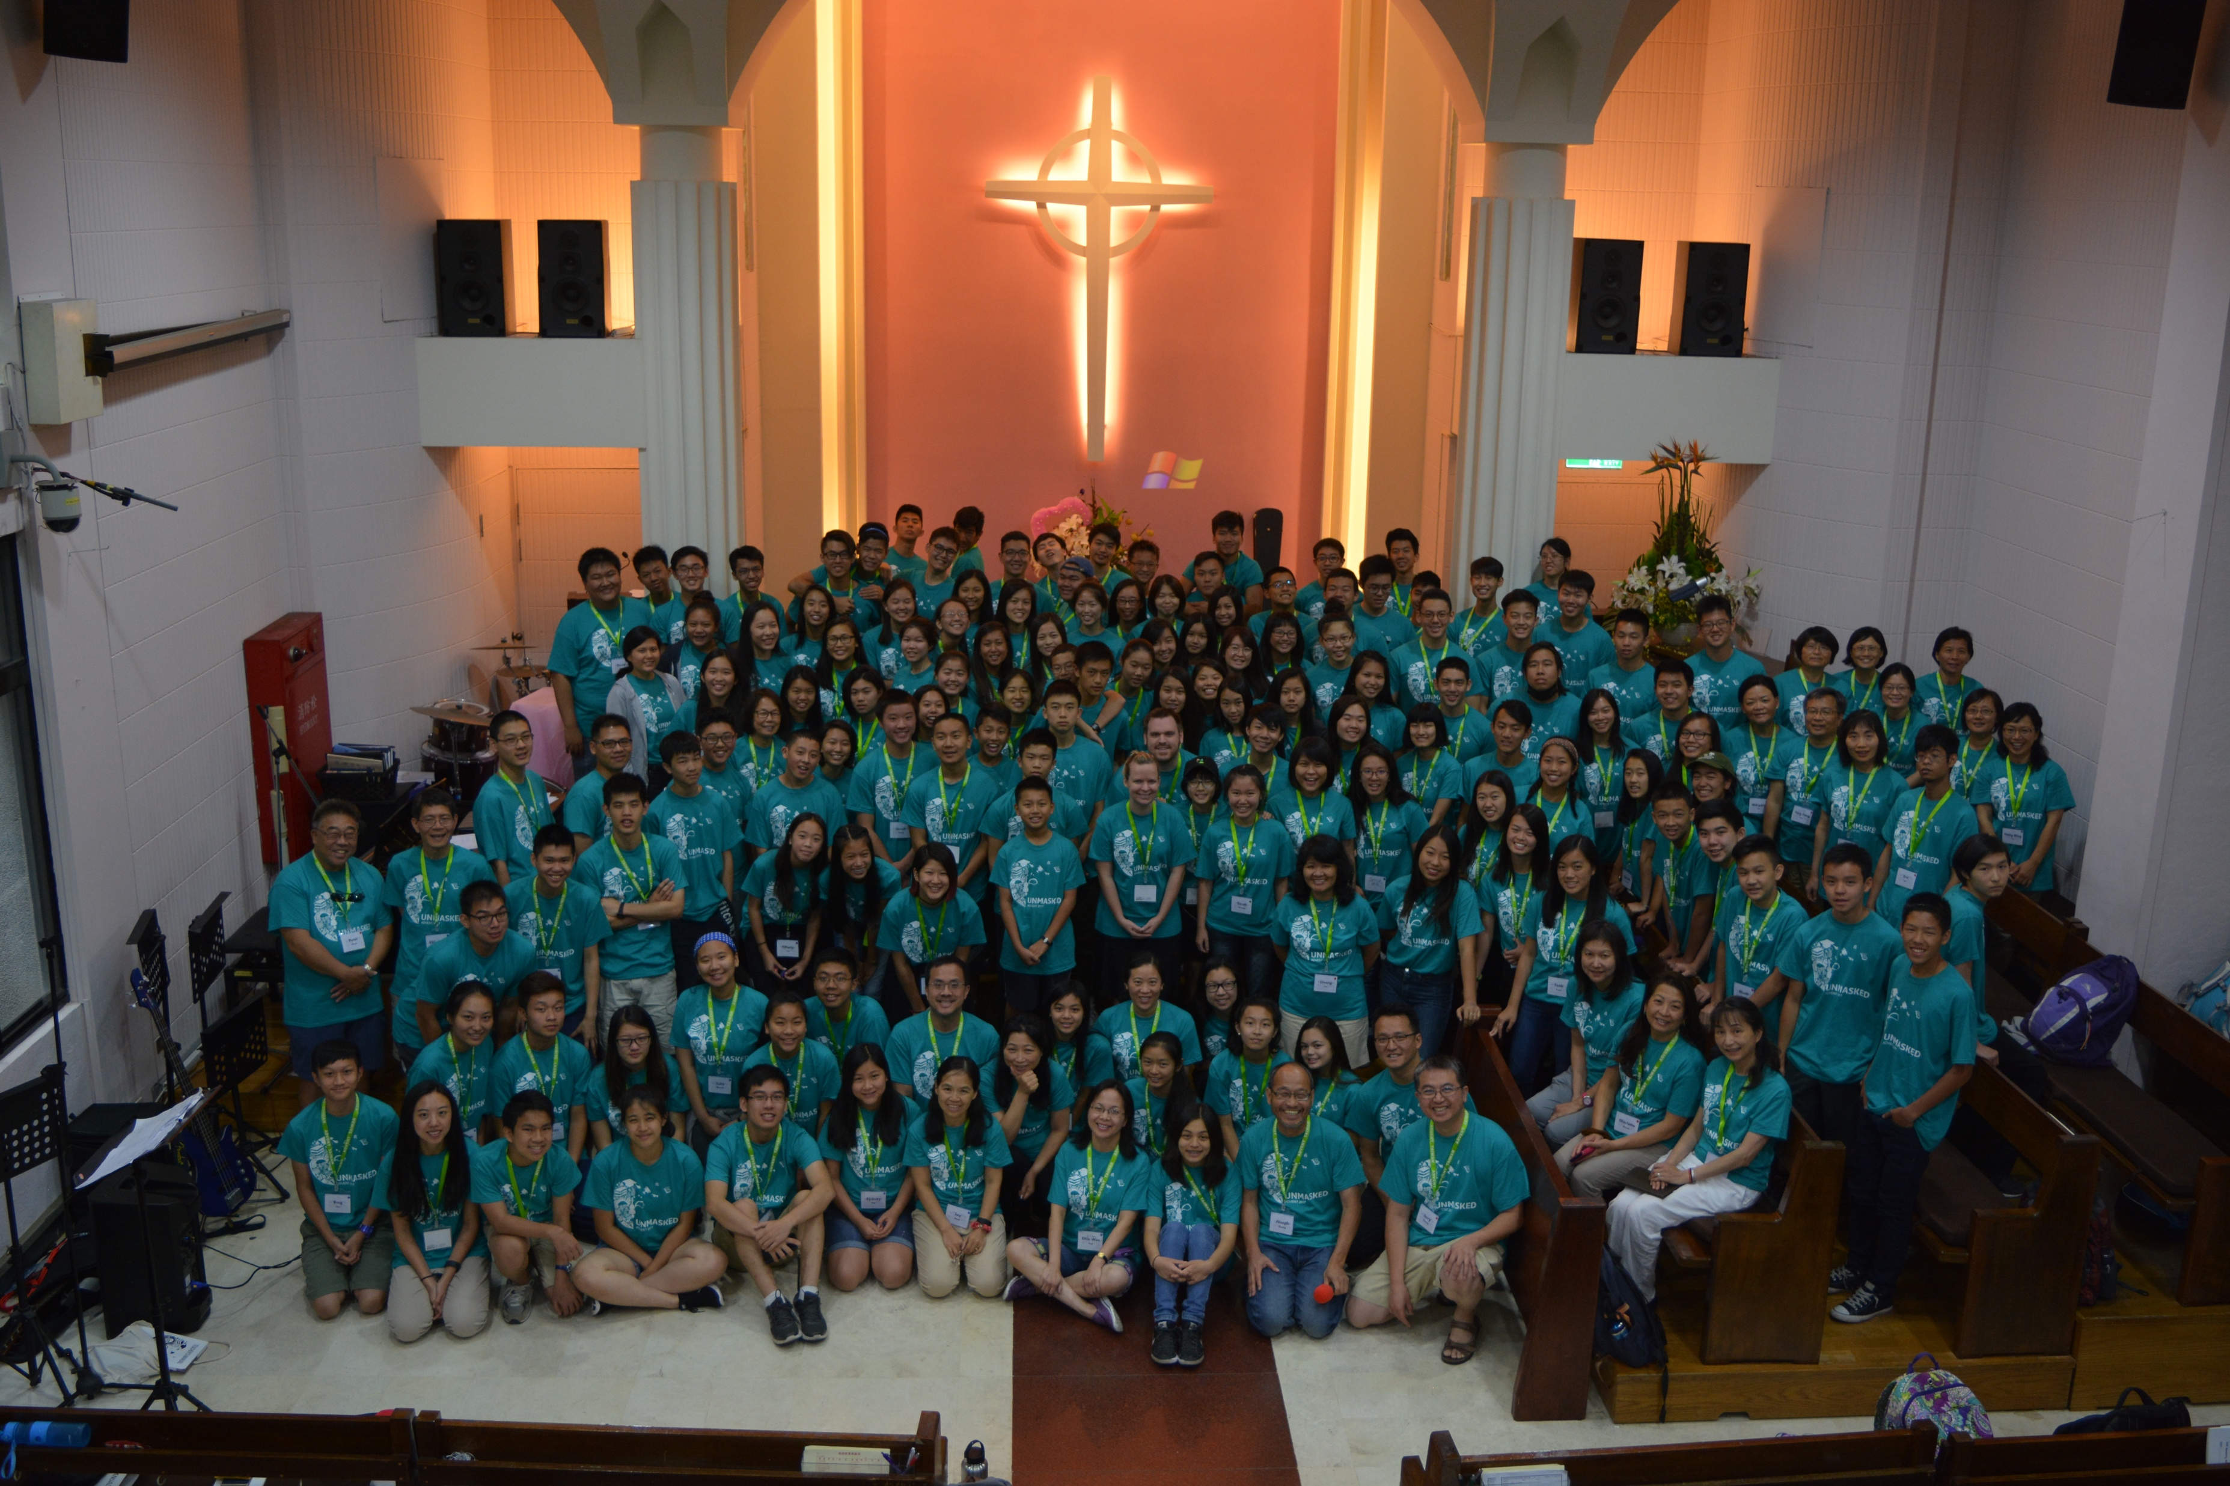
2017 Advent Taiwan

Slide 5
自我介紹
你會如何介紹自己？
信仰也會透過彼此的服事，帶來生命的成長。
「一個人走很孤單，
一群人可以相互扶持」

Slide 6
保羅的憤怒與驚訝
因為保羅聽到加拉太地區有人去傳「另一種福音」。

Slide 7
6 我希奇你們這麼快離開那藉基督之恩召你們的，去從別的福音。 7 那並不是 福音，不過有些人攪擾你們，要把基督的福音更改了。 8 但無論是我們，是天上來的使者，若傳福音給你們，與我們所傳給你們的不同，他就應當被咒詛。 9 我們已經說了，現在又說，若有人傳福音給你們，與你們所領受的不同，他就應當被咒詛。 10 我現在是要得人的心呢？還是要得上帝的心呢？我豈是討人的喜歡嗎？若仍舊討人的喜歡，我就不是基督的僕人了。

Slide 8
保羅的憤怒與驚訝
哥林多前書十五章很清楚的告訴我們說，「基督照聖經所說，為我們的罪死了，而且埋葬了，又照聖經所說，第三天復活了。」這是福音的內容 。

Slide 9
保羅的憤怒與驚訝
「另一種福音」在今天我們可以看作是「異端」，「異端」的希臘文源自於「選擇」。
真正自由的活路，這條道路是真正以耶穌基督的真理來帶領的恩典道路。

Slide 10
保羅的見證
保羅就很清楚地透過自己的故事，來向加拉太信徒說明基督如何選召他，向他啟示福音的真諦。
保羅生命大翻轉的關鍵 。

Slide 11
保羅的見證
「被主所改變的過程」是好的故事 。
保羅的生命故事激勵了眾人，我們要向保羅一樣，去傳揚「改變的過程」。

Slide 12
分享經歷耶穌的故事
保羅退到亞拉伯安靜等候 。v17
與彼得單純地分享彼此生命中經歷耶穌的故事 。v18
耶穌退到曠野，安靜尋求上帝的心意。保羅到亞拉伯靜靜地等候上帝的帶領。

Slide 13
分享經歷耶穌的故事
我們每天一定要有時間（30分鐘、一小時、或是更多的時間）安靜地等候聆聽上帝的旨意，可能在你的房間、書房、或是大自然中，那裏就是你的亞拉伯（與上帝相遇的地方）。QT

